Slide 1
イラク戦争への道
資源（石油）をめぐる争い

Slide 2
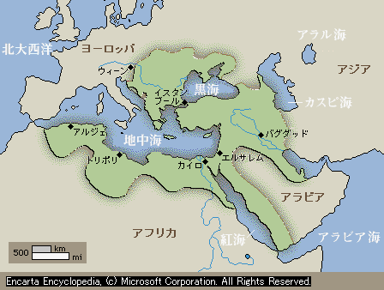

Slide 3
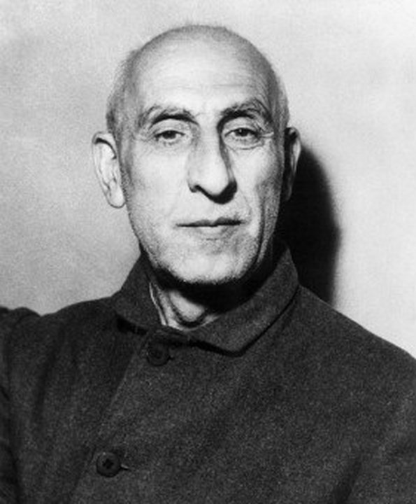
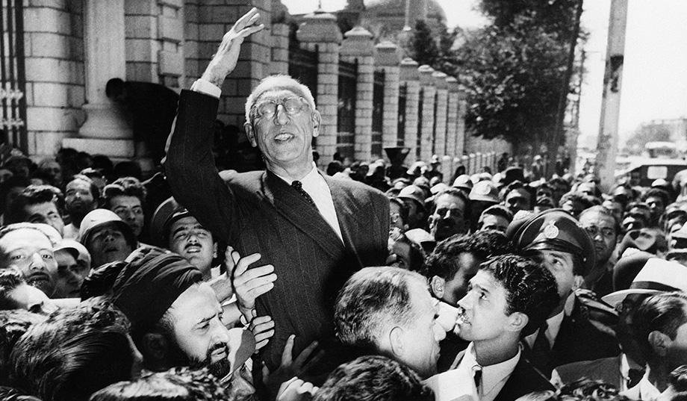
モサッデク

Slide 4
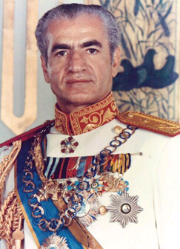
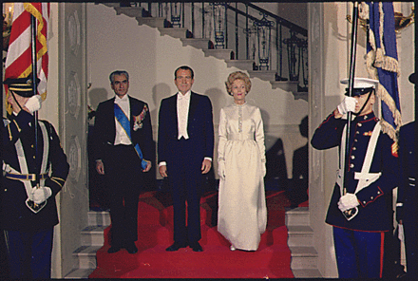
パフラビ国王 ニクソン米大統領と

Slide 5
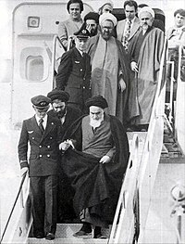
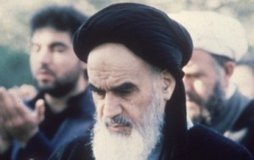
ホメイニ

Slide 6
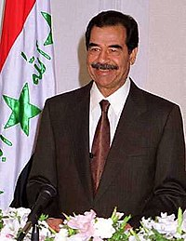
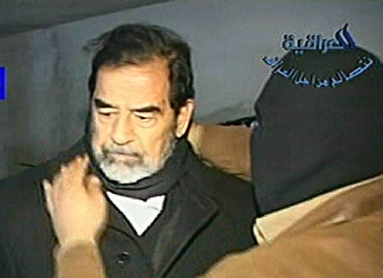
サダム・フセイン

Slide 7
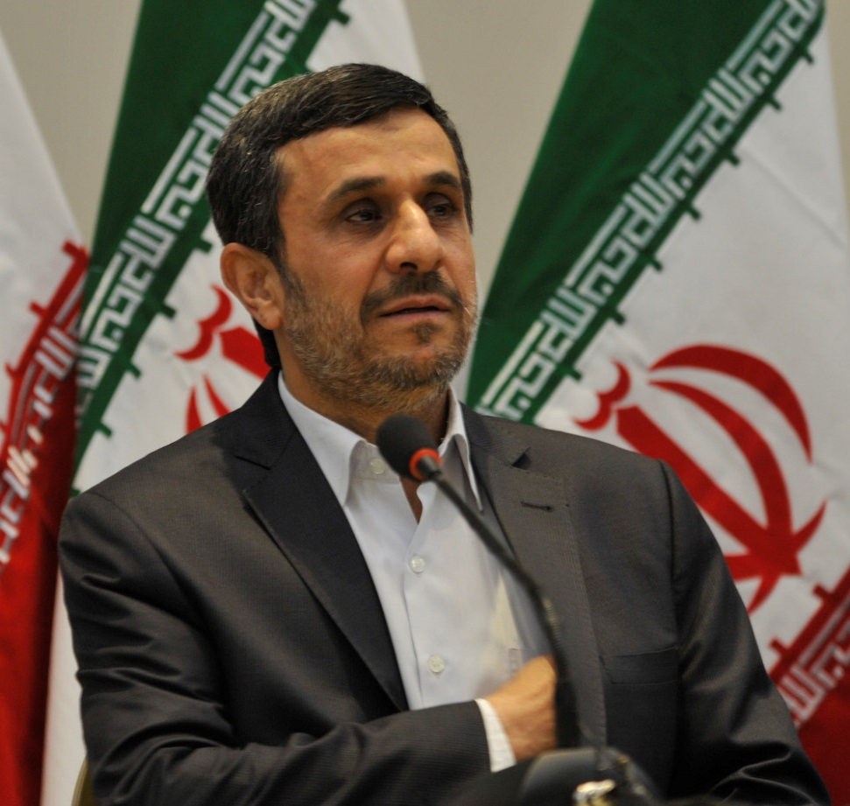
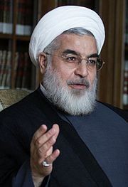
ハサン・ロウハーニー
対欧米協調派
マフムード・アフマディーネジャード
いわゆる保守派で対米強硬派

Slide 8
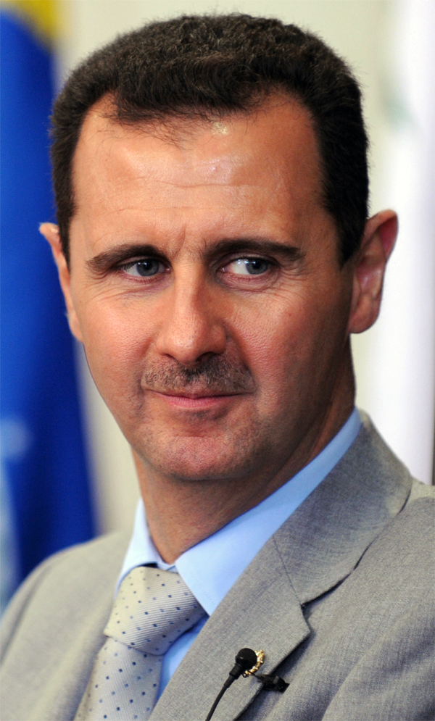
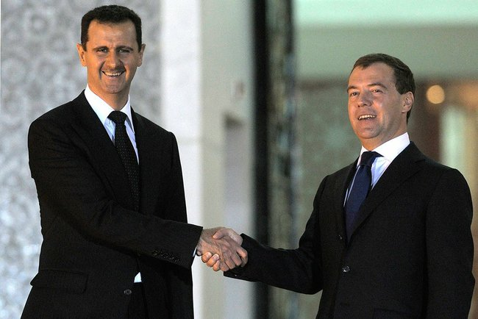
アサド メドベージェフ露大統領と

Slide 9
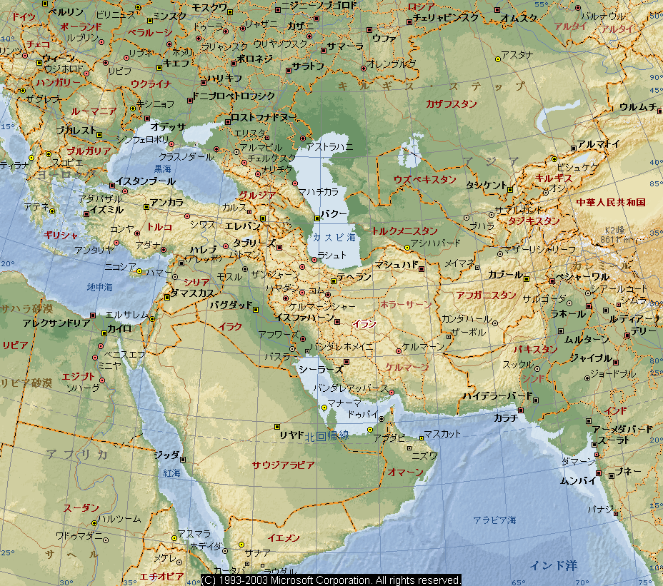

Slide 10
イラクの近代史（１）
１７世紀からオスマントルコ帝国の支配下
１８３１年オスマントルコの直轄地
１９世紀後半ドイツが中東横断の鉄道計画（イギリスと衝突）３Ｂ政策－３Ｃ政策
第一次対戦後イギリスの委任統治に。イギリスアラブに独立を約束してアラブ人と協力。
１９２１年国民投票でファイサル一世が国王
３０年に独立、３２年国際連盟に加盟

Slide 11
イラクの近代史（２）
１９３１年メジャーのイラク石油会社と協定（イラク石油会社がイラク政府に利用料）
第二次対戦中、イギリスと一時交戦（アラブ主義）、ほとんどはイギリス・アメリカに協力（アッサイード首相）
１９５８年、ヨルダンと統合され「アラブ連邦」（エジプトのアラブ連合共和国と対抗）→中東戦争

Slide 12
イラクの近代史（３）
１９５８年、クーデタで共和国（将校カーシム）
石油会社を国有化
１９６０年、クウェートがイギリスの援助で独立
（イラク抗議、国連認めず）
・ １９６３年バース党によるクーデタ
・ １９６８年バース党バクル将軍によるクーデタ
・ １９７４年イランとの緊張が高まる。
７９年フセインが後継。

Slide 13
イラン現代史（１）
１９２３年レザー・シャー・パフラビー首相に
１９２３年パフラビー朝成立（近代化を進める）
第二次大戦中は、連合国だが、ソ連とイギリスの対立の場となった。
１９５１年首相のモサッデクが、石油の国有化
１９５３年モサッデクと王の対立激化。王一時亡命。アメリカの援助でクーデタ、王の復帰。

Slide 14
イラン現代史（２）
パーレビ国王、近代化に取り組み、親米政策。他方アラブ諸国とは対立。（イスラエル承認）
貧富の拡大、秘密警察の弾圧に対する不満から、内戦。ホメイニによるイスラム国家をめざすイラン革命。１９７９年。
７９年暮アメリカ大使館占拠、アメリカ人人質に。（アメリカに亡命した王への援助に抗議）
８０～８８年、イラクと戦争。８５ コントラ事件

Slide 15
イラン・イラク戦争
戦争開始の前年、1979年におきたイラン革命の拡大をおそれたイラクは、同国領内にあるシーア派の聖地カルバラーを巡礼するイラン人たちの通行を禁止し、国境を封鎖した。南部に多数のシーア派をかかえるイラクは、シーア派勢力が反政府行動をとることをおそれていた。
いっぽうイランのホメイニーは、イラクのフセイン政権をイスラム政権とはみとめず、打倒をよびかけていた。フセイン政権は、対イラン戦争をかつてアラブがペルシャをうちやぶったカーデシーアの戦になぞらえ、アラブ諸国に支援をもとめた。
緒戦はイラクの電撃的な攻撃が効を奏し、イラン領に深くはいった。しかし、1981年以降は、反撃にでたイランが優勢となり、82年からはイランがイラク領内を侵攻するようになった。その結果、イラクの崩壊によるイラン革命の拡大をおそれた周辺アラブ諸国と欧米諸国、ソ連がイラク支援にかたむき、イランは国際的に孤立、「革命の輸出」は断念せざるをえなくなった。
戦争は1988年7月、イランが停戦をもとめる国連決議を受諾して翌8月に終結したが、イラクは軍事費の増大によって財政がくるしくなり、それが90年にクウェートを侵攻する大きな要因となった(→ 湾岸戦争)。この戦争は、双方がミサイルで相手国を攻撃するという史上初の戦いでもあった。
(C) 1993-2003 Microsoft Corporation. All rights reserved.

Slide 16
戦争時のエピソード
１９８５年日本人がテヘランに取り残される。
トルコ航空が救助（日本航空は拒否）
１９８９年、「悪魔の詩」ラシュディへの死刑宣告、後日日本語翻訳者の五十嵐助教授殺害。
2004年イラクで日本人人質事件（自己責任論で非難）

Slide 17
湾岸戦争１９９１．１．１７
ソ連のアフガン敗北→ソ連崩壊→冷戦終了
平和が訪れるという期待→× 「ハンチントン文明の衝突」
湾岸戦争 イラク(フセインのクウェート侵攻)
イラン・イラク戦争による経済的打撃を奪還する目的
ＣＮＮが大々的に戦争を実況中継

Slide 18
湾岸戦争での日本の政策転換
国連「対イラク武力行使容認決議」→多国籍軍の結成
日本の支援 １３０億ドルの資金提供・ペルシャ湾の機雷掃海艇の派遣（機雷除去活動）
クウェートの感謝（３０ヶ国）に入っていなかった。アメリカの事実上の非難。
「金」ではなく「人」を⇒自衛隊の海外派遣
イラク戦争における派兵へ

Slide 19
911テロ(2001年)からイラク戦争
911をめぐる様々な憶測(陰謀説・放置説)
アメリカでは、ブッシュの人気高騰・愛国法(適正手続によらない逮捕)航空利用の監視強化
欧米におけるイスラム教徒への暴力
2003年3月イラク侵攻→フセイン政権崩壊
独仏ロは反対 5月にブッシュ終結宣言
2004年5月暫定政権（6月に主権委譲）
反米抵抗運動とその掃討活動で泥沼化
2009年米軍撤退開始

Slide 20
正当性の消えたイラク戦争
イラク戦争の理由づけ
アルカイダを援助（フセインは世俗的）
大量破壊兵器（占領後発見できなかった）
統治の無責任
フセイン下の統治機構（バース党）を破壊⇒ＩＳに
イスラム国・クルドにより国家の分断

Slide 21
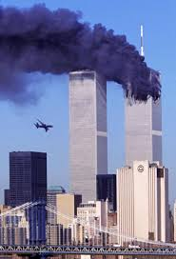
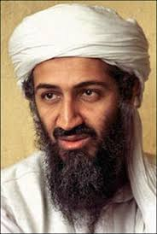

Slide 22
アラブの春(2011)
中東・アフリカのイスラムの長期独裁政権への抵抗活動が一斉におきた。(SNSの利用)
チュニジア・エジプトが早期に倒れるが、エジプトは、選挙で成立した政権(イスラム同胞団)が軍部のクーデタで転覆される
リビア・イエメンでは、混乱。リビアのカダフィが殺害
シリアのアサドは、踏みとどまり、内乱状態に
多くの国で安定政権が崩れたままになった

